Slide 1
Огляд можливостей середовища Anaconda для розробки ПЗ
КИЇВСЬКИЙ НАЦІОНАЛЬНИЙ ТОРГОВЕЛЬНО-ЕКОНОМІЧНИЙ УНІВЕРСИТЕТ
Виконав: студент 1-го курсу групи ФІТ 1-6 Тищук Тарас Валерійович
Перевірив: доцент Шклярський Сергій Михайлович
Київ-2020

Slide 2

Що являє собою Anaconda
Anaconda - це вільно та відкрито розповсюджуваний дистрибутив різних програмних продуктів, зокрема, мов програмування Python та R.
Використання платформи має на меті спрощення управління пакетами та їх розгортання. Версіями пакунків керує система управління пакетами Conda.

Slide 3

Огляд можливостей. Conda
Conda - це система управління пакетами з відкритим кодом та система управління навколишнім середовищем, яка працює на Windows, macOS та Linux.
Conda як менеджер пакунків допомагає знаходити та встановлювати пакети. Якщо вам потрібен пакет, який вимагає іншої версії Python, вам не потрібно переходити на інший менеджер середовища, оскільки conda також є менеджером середовища. За допомогою лише декількох команд ви можете налаштувати абсолютно окреме середовище для запуску іншої версії Python, продовжуючи при цьому запускати свою звичайну версію Python у своєму звичайному середовищі.

Slide 4

Огляд можливостей. Anaconda Navigator
Anaconda Navigator - це графічний інтерфейс (GUI) для робочого столу, що входить до розподілу Anaconda®, який дозволяє запускати програми та легко керувати пакетами conda, середовищами та каналами без використання командного рядка. Навігатор може шукати пакунки на Anaconda Cloud або в локальному сховищі Anaconda. Він доступний для Windows, macOS та Linux.

Slide 5
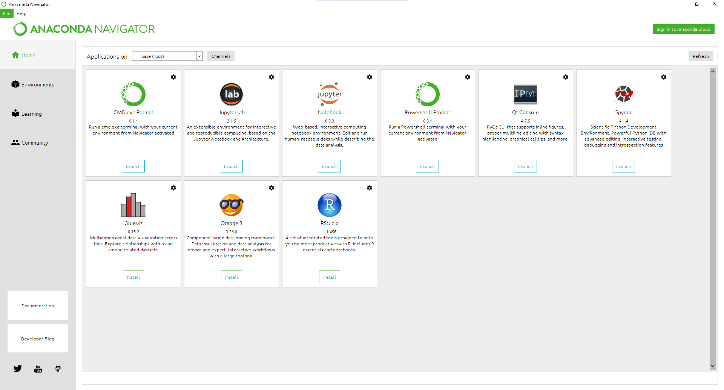
Як виглядає Anaconda Navigator

Slide 6

Огляд можливостей. Anaconda Cloud
Anaconda Cloud - це послуга управління пакетами від Anaconda.
Cloud дозволяє легко знаходити, отримувати доступ, зберігати та ділитися загальнодоступними блокнотами, середовищами та пакетами conda та PyPI. Також Anaconda Cloud дозволяє залишатися в курсі оновлень пакетів та середовищ, які ви використовуєте. Cloud розміщує сотні корисних пакетів Python, ноутбуків, проектів та середовищ для найрізноманітніших програм.

Slide 7
Дякую за увагу!

